Slide 1

«Живая сказка»
теневой театр
Изготовила: воспитатель Чашкина Елена Викторовна

Slide 2
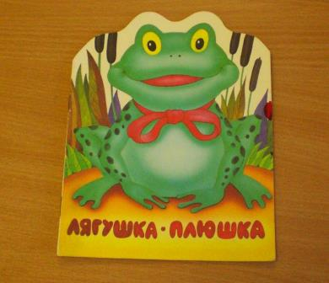
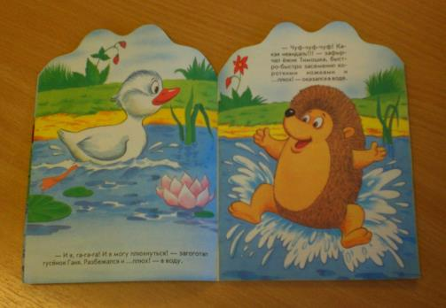
1. Подберите книжку с хорошо «читаемыми» иллюстрациями.

Slide 3
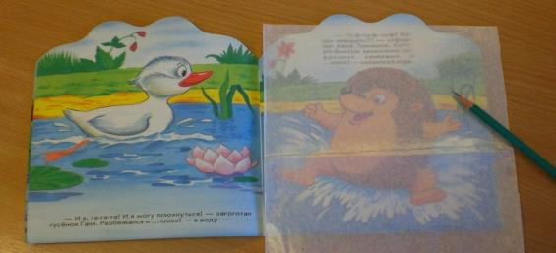
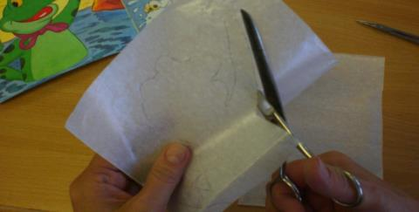
2. Наложите лист кальки на картинку и обведите ее.
3. Аккуратно вырежьте фигурку животного.

Slide 4
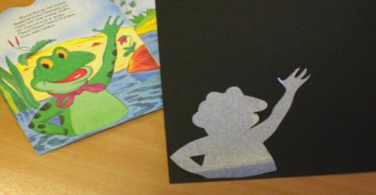
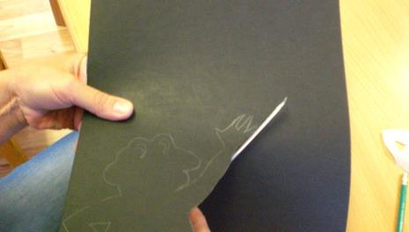
4. Перенесите вырезанную фигурку на лист плотного черного картона, обведите.
5. Затем, также аккуратно, вырежьте силуэт из картона.

Slide 5
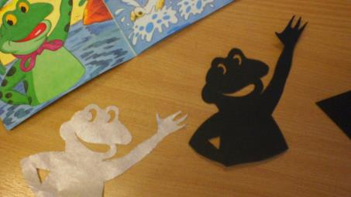
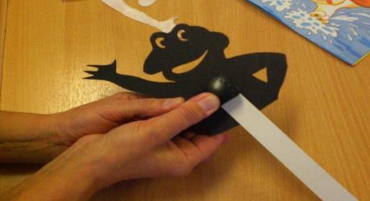
6. Необходимо вырезать силуэты всех персонажей сказки.
7. И прикрепите степлером к фигурке.

Slide 6
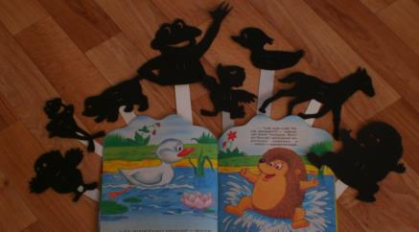
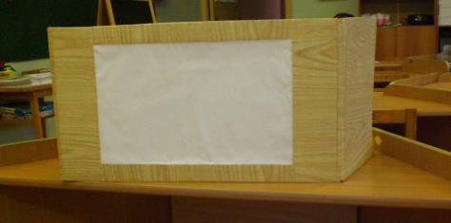
8. Фигурки для показа теневого театра готовы.
9. Экран для показа сказки можно сделать из большой картонной коробки, вырезав отверстие для экрана и обклеив его калькой. Поставить светильник и все готово.

Slide 7


